Slide 1
Breakout Game
Grupo: José Gabriel, Pedro Mendes, Thiago Sena
Disciplina: TEC499
Professor: Thiago de Jesus

Slide 2
Problema e Objetivos
Desenvolver um jogo inspirado em Breakout;
Capturar o movimento do jogador com acelerômetro existente no Kit desenvolvimento DE1-SoC;
Acesso e controle do jogo por meio do uso de botões;
Utilizar a interface VGA para visualização do jogo em um monitor CRT;

Slide 3
Requisitos
O código deve ser escrito em linguagem C;
O sistema só poderá utilizar os componentes disponíveis na placa.

Slide 4
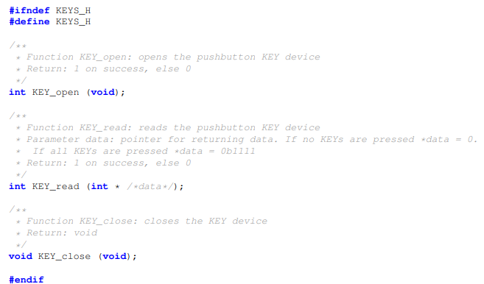
Comunicação do processador com a fpga e seus periféricos
Utilizações dos botões para acesso e controle do jogo;

Slide 5
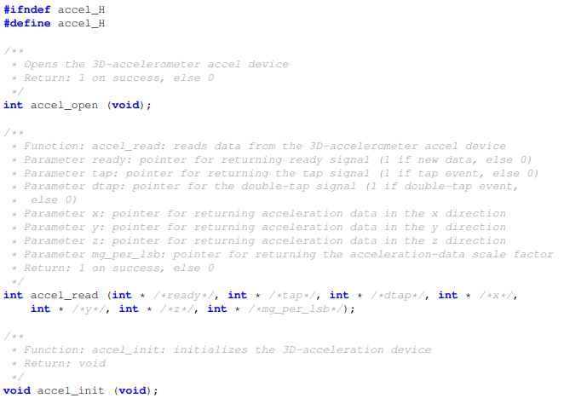
Comunicação do processador com a fpga e seus periféricos
Utilização do acelerômetro para controle do jogador;

Slide 6
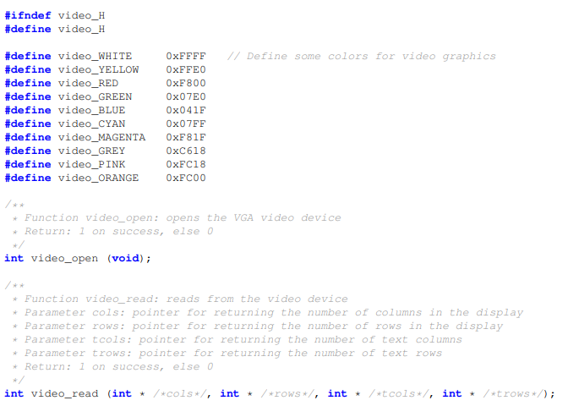
Comunicação do processador com a fpga e seus periféricos
Utilização do VGA para visualização do jogo em um monitor CRT;

Slide 7
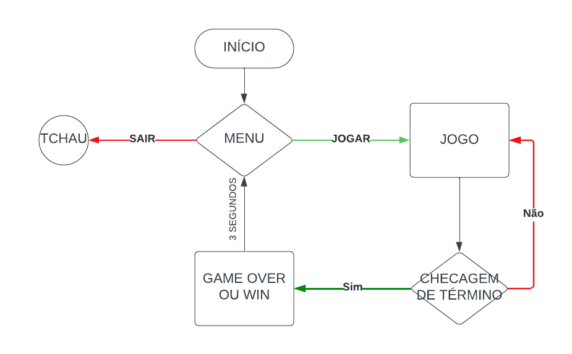
Fluxo do Jogo

Slide 8

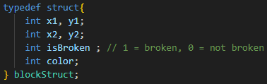
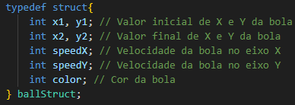
Lógica do Jogo
Objetos do jogo:

Slide 9
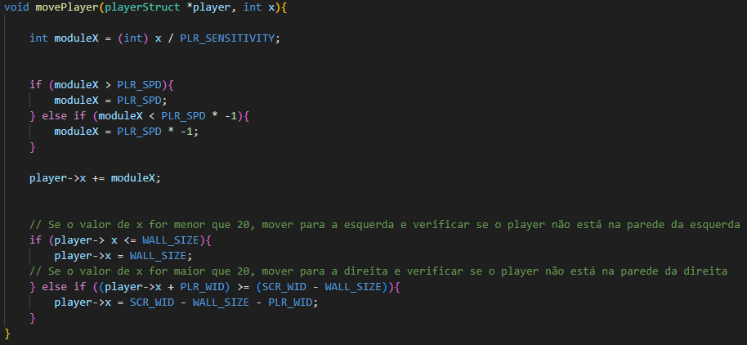
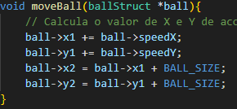
Lógica do Jogo
Movimento:

Slide 10
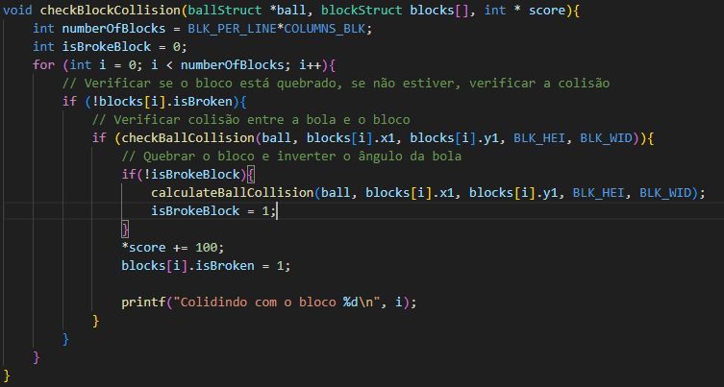
Lógica do Jogo
Colisão:

Slide 11
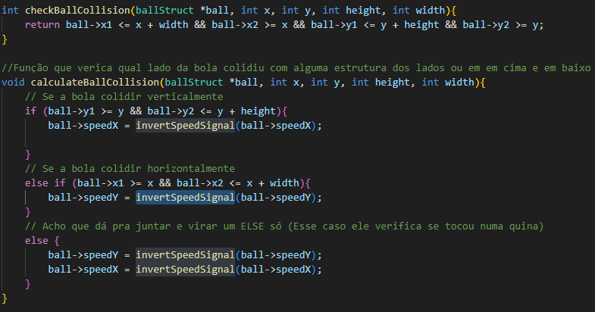
Lógica do Jogo
Colisão:

Slide 12
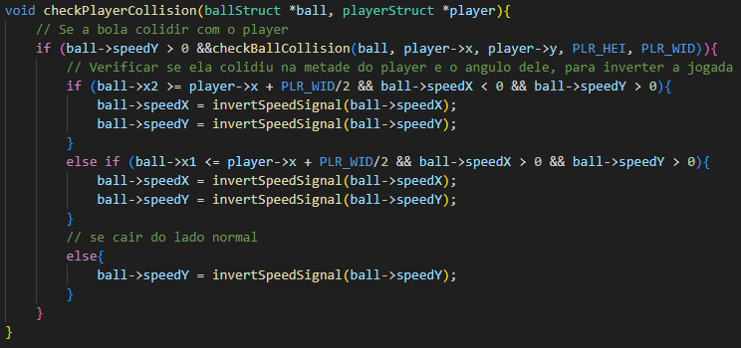
Lógica do Jogo
Colisão:

